Slide 1


وزارت تحصیلات عالی پوهنتون تخار پوهنحی تعلیم و تربیه دیپارتمنت آموزش کمپیوتر
موضوع کنفرانس تحقیقی:
بهبود دقت پیش‌بینی قیمت نفت خام با رویکرد ترکیبی مبتنی بر ترانسفرمر
تاریخ 5/3/1404
محقیق: پوهنیار ذبیح الله برهانی

Slide 2
بسم الله الرحمن الرحیم

Slide 3
فهرست مطالب
مواد و روش تحقیق
معماری رویکرد ترکیبی
معادلات
مراحل پیاده سازی
نتایج
مقایسه نتایج
یافته های تحقیق
مناقشه
نتیجه‌گیری و پیشنهادات
مقدمه
بیان مساله
ضرورت و اهمیت تحقیق
اهداف تحقیق
سوالات تحقیق
فرضیات تحقیق
پیشینه تحقیق

Slide 4
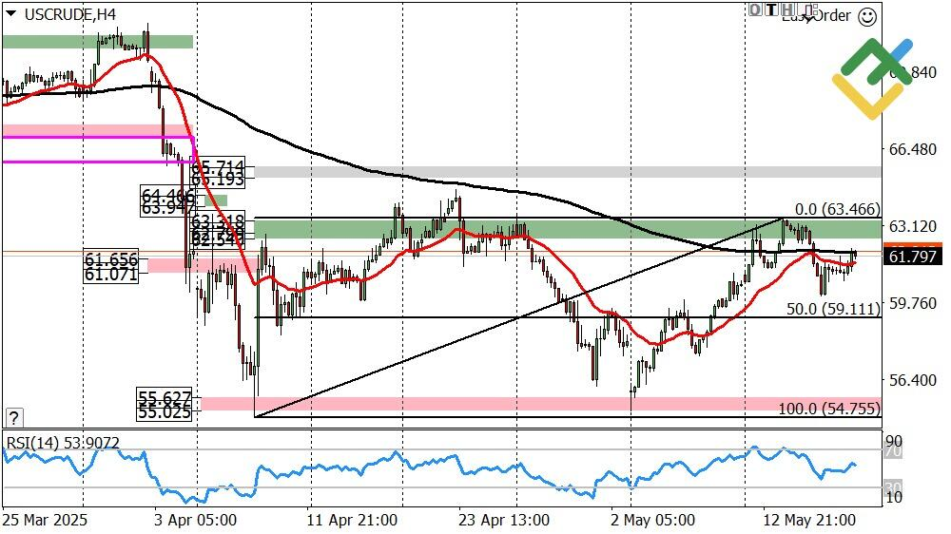
مقدمه
پیش‌بینی قیمت نفت خام به‌عنوان یک کالای استراتژیک، نقش مهمی در تصمیم‌گیری‌های اقتصادی و سیاسی دارد.
نوسانات شدید قیمت نفت، پیش‌بینی دقیق را دشوار می‌سازد.
استفاده از مودل‌های یادگیری ماشین و به‌ویژه معماری‌های ترنسفورمر اخیراً توجه زیادی را به خود جلب کرده‌اند.
1/17

Slide 5
بیان مساله
اهمیت و ضرورت تحقیق
نفت خام یکی از کالاهای حیاتی و استراتژیک در اقتصاد جهانی است که قیمت آن بر بازارهای مالی، سیاست‌های دولتی و امنیت انرژی تأثیر مستقیم دارد.
نوسانات شدید قیمت نفت، برنامه‌ریزی اقتصادی را با چالش مواجه می‌سازد.
مودل‌های سنتی پیش‌بینی توانایی کافی در شناسایی الگوهای پیچیده و وابستگی‌های زمانی ندارند.
بسیاری از مودل‌های سنتی و حتی شبکه‌های عصبی، در تشخیص الگوهای پیچیده زمانی نفت دچار چالش‌اند.
هدف ما، بهبود دقت پیش‌بینی از طریق رویکردی ترکیبی شامل ترنسفورمر و مودل‌های ML است.
استفاده از ترکیب‌های مانند Former-LSTM, Former-CNN, Former-GRU, Former-ANN می‌تواند دقت پیش‌بینی را افزایش داده و ابزار تصمیم‌گیری مؤثرتری را در اختیار تحلیل‌گران و سیاست‌گذاران قرار دهد.
2/17

Slide 6
اهداف تحقیق
سوالات تحقیق
آیا ترکیب موجب بهبود دقت پیش‌بینی قیمت نفت خام نسبت به مودل‌های منفرد می‌شود؟
چه شاخص‌های ارزیابی برای سنجش دقت مودل ترکیبی مناسب‌تر هستند؟
آیا مودل ترکیبی در مواجهه با داده‌های پرت یا نوسانات شدید نیز پایداری لازم را دارد؟
هدف اصلی: افزایش دقت پیش‌بینی قیمت نفت خام با استفاده از مودل ترکیبی شامل ترنسفورمر.
اهداف فرعی:
مقایسه عملکرد با مودل‌های پایه مانندLSTM, GRU, ARIMA, ARIMAX, TRANSFORMER
بررسی تأثیر پیش‌پردازش
3/17

Slide 7
فرضیه تحقیق
ترکیب مودل‌های LSTM و Transformer دقت پیش‌بینی قیمت نفت خام را نسبت به استفاده‌ی جداگانه از هر یک افزایش می‌دهد.
4/17

Slide 8
مطالعات پیشین
Wang & Li (2021): مقایسه بین مودل‌های ARIMA، LSTM و مودل ترکیبی LSTM+Attention در پیش‌بینی قیمت انرژی، که نشان داد مودل‌های ترکیبی عملکرد بهتری دارند.
Naseri et al. (2023): تحلیل داده‌های بازار نفت با روش‌های یادگیری عمیق، نشان داد که ترکیب مودل‌ها باعث افزایش پایداری مودل در شرایط پرنوسان می‌شود.
Zhang et al. (2020): استفاده از مودل LSTM برای پیش‌بینی قیمت نفت، که نشان داد وابستگی‌های زمانی کوتاه‌مدت را به خوبی شناسایی می‌کند، اما در وابستگی‌های بلندمدت دچار ضعف است.
Vaswani et al. (2017): معرفی معماری Transformer با مکانیسم Self-Attention که توانایی مودل‌سازی وابستگی‌های بلندمدت را بدون نیاز به ساختارهای بازگشتی فراهم می‌کند.
5/17

Slide 9
مواد و روش تحقیق
نوعیت تحقیق:
کاربردی: بهبود دادن الگوریتم در پیش بینی
روش تحقیق:
تجربی یا آزمایشی (Experimental) است.
دیتاست نفت خام Crude Oil که از سایت Kaggle.com دانلود شده است.
برای محاسبات: از یک سرور با مشخصات RAM 13GB, GPU 15GB, Disk 120GB استفاده شده است.
ویندوز 10
زبان برنامه نویسی پایتون نسخه 3 کتابخانه های مانند: numpy, pandas, tensorflow, sklearn, matplotlib,
6/17

Slide 10
روش تحقیق- رویکرد ترکیبی
رویکردهای ترکیبی معمولاً برای بهره‌برداری از مزایای چندین الگوریتم یا مودل به طور همزمان استفاده می‌شوند.
هدف از این رویکردها، بهبود دقت پیش‌بینی یا کاهش خطاها از طریق ترکیب مودل‌ها یا تکنیک‌های مختلف است.
Informer: یک مودل پیشرفته مبتنی بر (ترانسفورمر) است که برای پیش‌بینی سری‌های زمانی (داده‌های تاریخی) طولانی طراحی شده است.
انکودر: داده‌های گذشته (مثل 30 یا 100 روز) را تحلیل می‌کند و الگوهای مهم (بلندمدت) را استخراج می‌کند.
دیکودر: از الگوهای انکودر برای تولید پیش‌بینی‌های آینده (مثل قیمت روز بعد) استفاده می‌کند.
جاسازی موقعیتی: ترتیب زمانی داده‌ها را حفظ می‌کند.
کاربرد: مناسب برای پیش‌بینی سری‌های زمانی طولانی با الگوهای پیچیده.
مزیت: سریع‌تر و کارآمدتر از ترانسفورمر استندرد برای سلسله‌های بلند.
7/17

Slide 11
ادامه...
LSTM: یک نوع شبکه عصبی بازگشتی (RNN) است که برای مودل‌سازی وابستگی‌های زمانی در سری‌های زمانی طراحی شده است.
حافظه کوتاه‌مدت و بلندمدت: با استفاده از دروازه‌های ورودی، فراموشی، و خروجی، اطلاعات مهم را از گذشته (مثل تغییرات قیمت) حفظ می‌کند.
پردازش متوالی: داده‌ها (مثل تنسور (5, 30, 32)را به‌صورت گام‌به‌گام پردازش می‌کند.
لایه‌های عمیق: می‌تواند چند لایه LSTM داشته باشد برای یادگیری الگوهای پیچیده‌تر.
کاربرد: مناسب برای مودل‌سازی الگوهای کوتاه‌مدت و پیش‌بینی‌های دقیق در سری‌های زمانی.
مزیت: توانایی خوب در یادگیری تغییرات محلی و الگوهای کوتاه‌مدت.
8/17

Slide 12
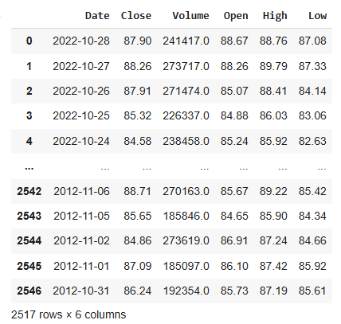
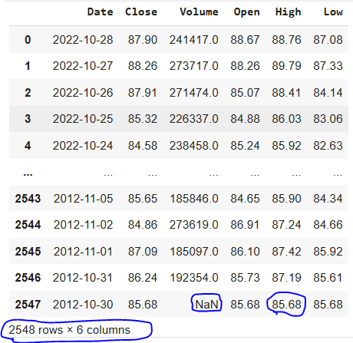
روش تحقیق-دیتاست
پیش‌پردازش داده‌ها: قبل از استفاده از دیتاست‌ها در مودل‌های پیش‌بینی، اطمینان حاصل کنید که داده‌ها پاک‌سازی شده و مقادیر گمشده مدیریت شده‌اند.
انتخاب بازه زمانی مناسب: از 30-10-2012 تا 28-10-2022
استفاده از ویژگی‌های کمکی: صرفا محاسبات از نوعی تکنیکال انجام شده است و نوع فاندمینتال در نظر گرفته نشده است.
9/17

Slide 13
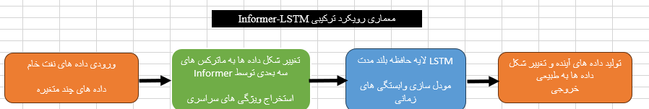
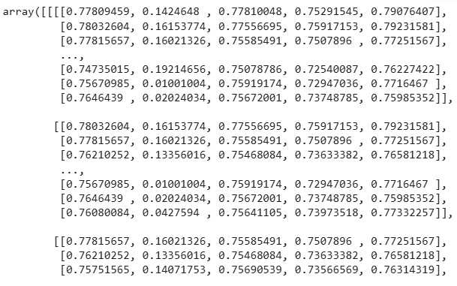
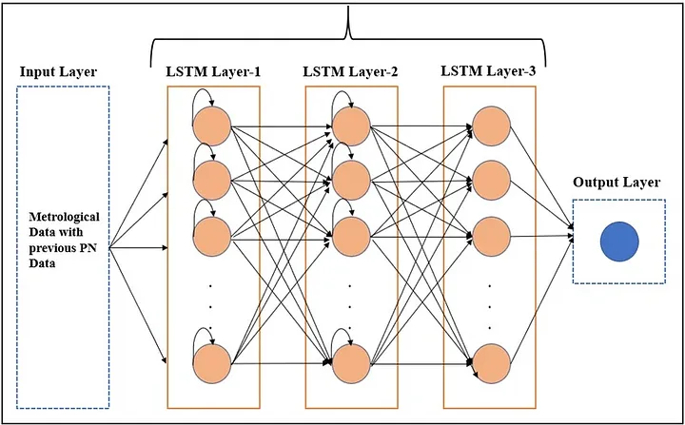
روش تحقیق- معماری مودل
10/17

Slide 14
معادلات رویکرد‌های ترکیبی
X: داده‌های ورودی چند‌متغیره.
Econder_{Informer}: استخراج ویژگی‌های سراسری از دیتاست
LSTM: مودل‌سازی وابستگی‌های زمانی
Decoder_{Informer}: تولید پیش‌بینی نهایی یا همان خروجی
Y: پیش‌بینی قیمت نفت
11/17

Slide 15
روش تحقیق- مراحل پیاده سازی
2. تعریف معماری مودل
ترانسفارمر (انکودر و دیکودر)
مودل ترکیبی informer-LSTM
3 . آموزش مودل ترکیبی
آزمایش مودل ترکیبی
ارزیابی مودل ترکیبی
مقایسه نتایج
آماده سازی دیتاست
حذف ویژگی های غیر ضروری
نورمال سازی داده ها
ایجاد مودل (مودل ترکیبی)
تقسیم داده ها به دسته های آموزشی و آزمایشی با استفاده از روش 10FCV
80% داده ها برای آموزش مودل
20% داده ها برای تست مودل بکار گرفته شد.
12/17

Slide 16




نتایج – معیاری‌های ارزیابی از رویکرد ترکیبی
MAE (Mean Absolute Error):
MSE (Mean Squared Error):
RMSE (Root Mean Squared Error):
MAPE (Mean Absolute Percentage Error):
13/17

Slide 17
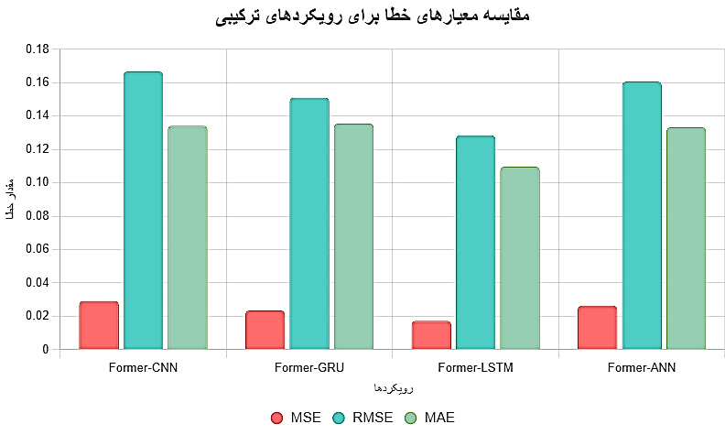
نتایج
نتایج رویکرد‌های ترکیبی
approach | metrics | Error
Former-CNN | MSE | 0.0293
 | RMSE | 0.1668
 | MAE | 0.1343
Former-GRU | MSE | 0.0236
 | RMSE | 0.1511
 | MAE | 0.1356
Former-LSTM | MSE | 0.0174
 | RMSE | 0.1285
 | MAE | 0.1097
Former-ANN | MSE | 0.0265
 | RMSE | 0.1607
 | MAE | 0.1333
14/17

Slide 18
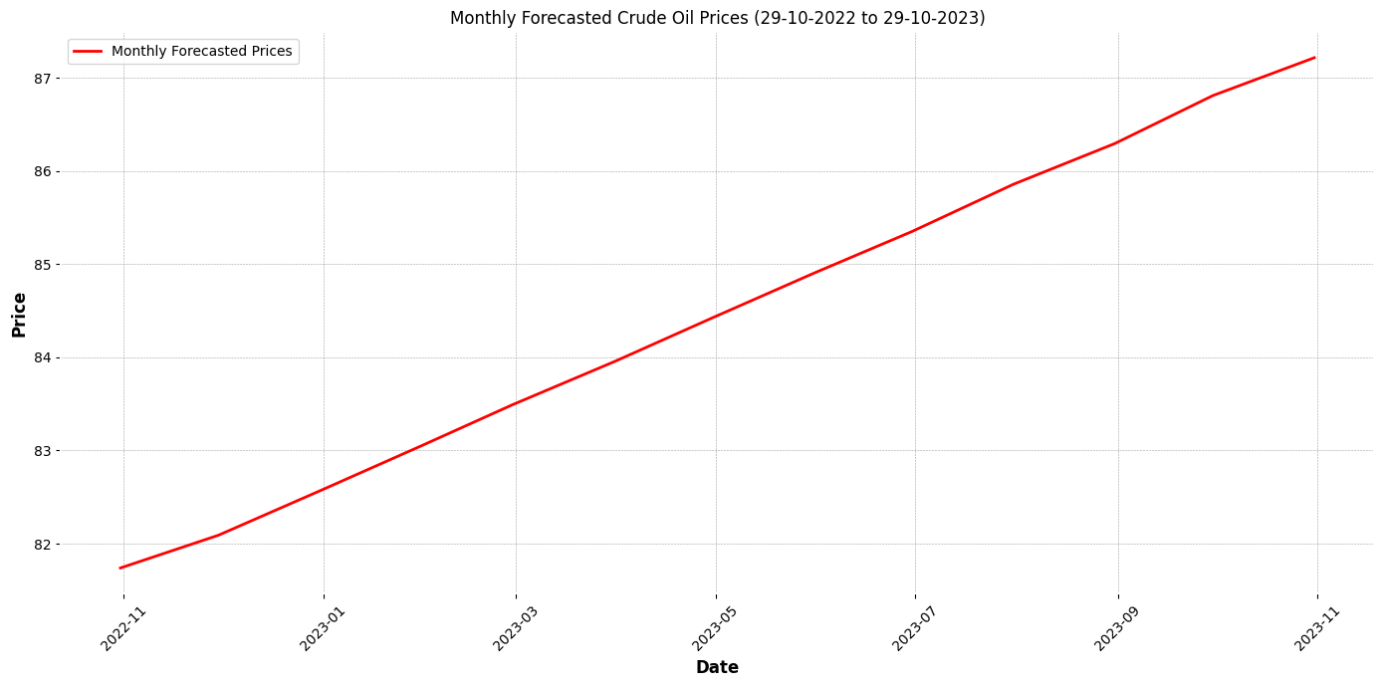
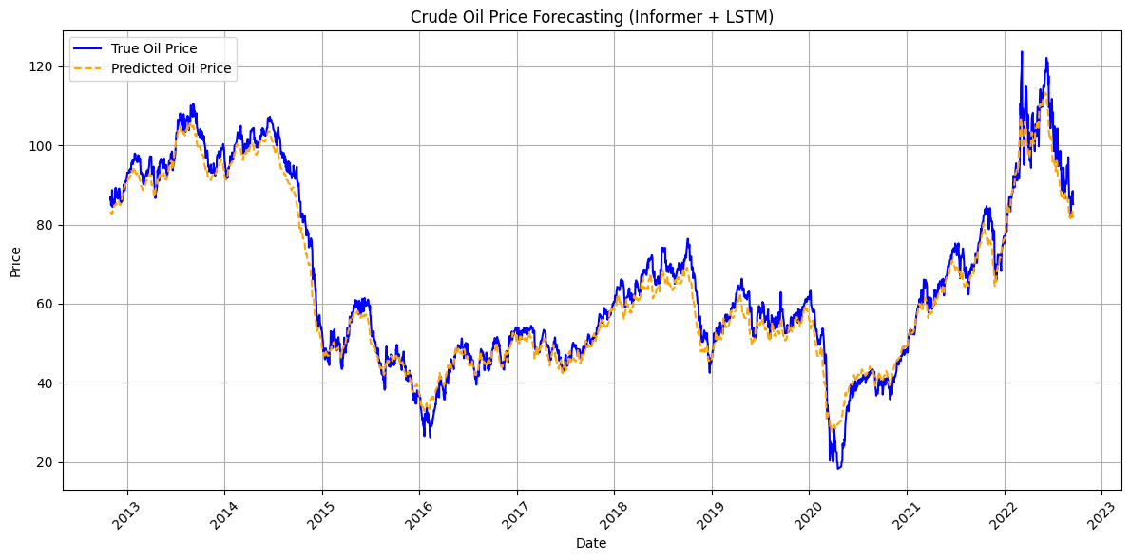
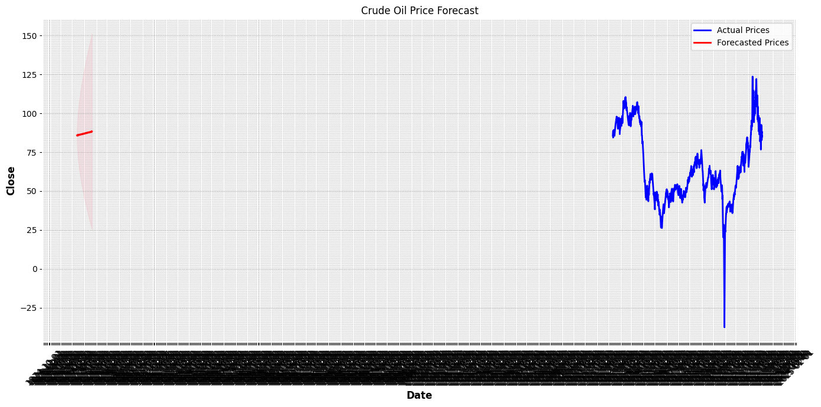
نتایج – یافته‌های تحقیق
15/17

Slide 19
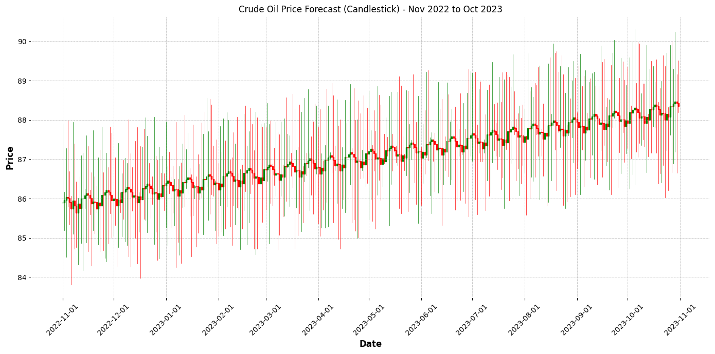
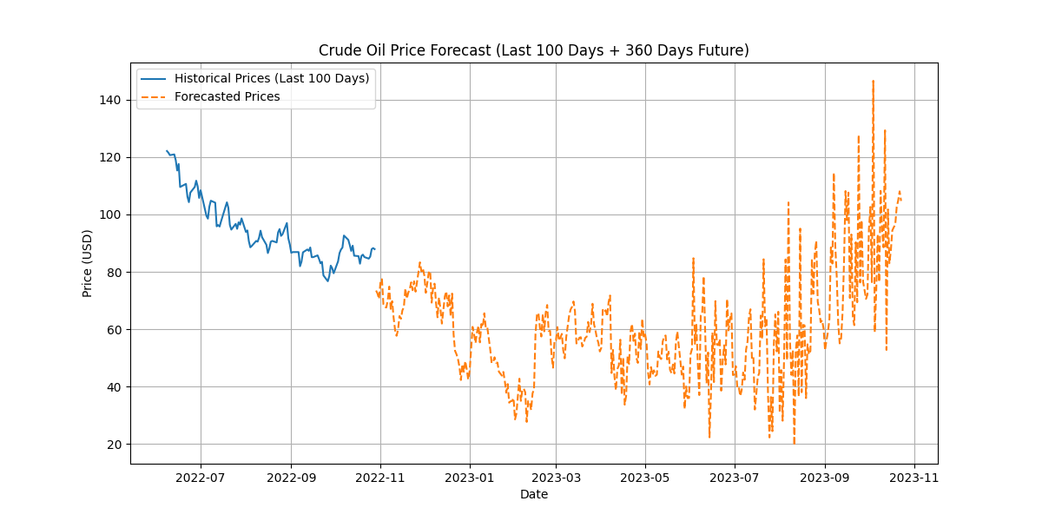
نتایج – یافته‌های تحقیق
15/17

Slide 20
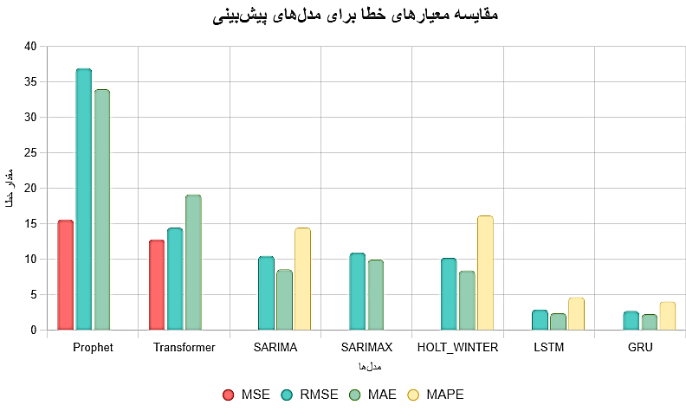
مناقشه
نتایج مودل های مروج
approach | metrics | Error
Prophet | MSE | 15.67
 | RMSE | 37
 | MAE | 34
Transformer | MSE | 12.87
 | RMSE | 14.5
 | MAE | 19.2
SARIMA | MAPE | 14.5
 | RMSE | 10.54
 | MAE | 8.62
SARIMAX | MAPE | 0.1
 | RMSE | 11
 | MAE | 10
HOLT_WINTER | MAPE | 16.22
 | RMSE | 10.26
 | MAE | 8.48
LSTM | MAPE | 4.7
 | RMSE | 2.97
 | MAE | 2.45
GRU | MAPE | 4.09
 | RMSE | 2.75
 | MAE | 2.32
16/17

Slide 21
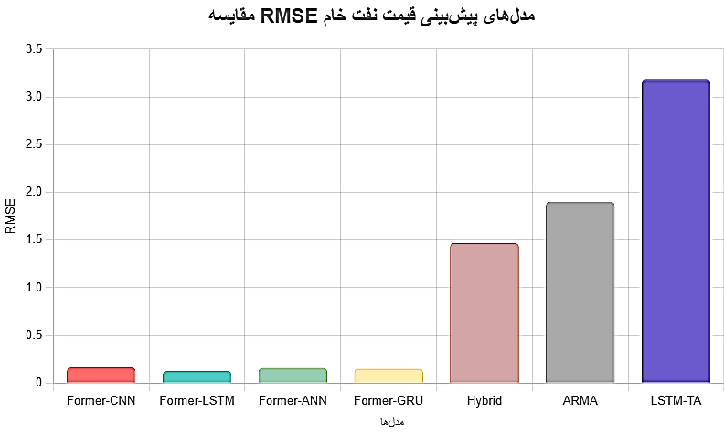
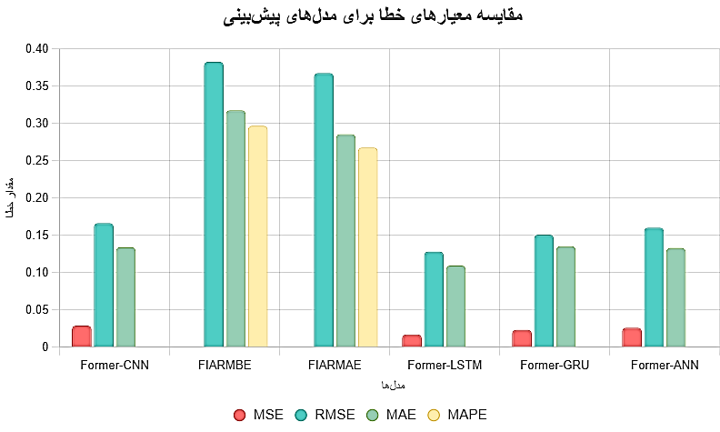
مناقشه
رویکرد‌های رقیب
رویکرد‌های رقیب
16/17

Slide 22
مناقشه
MAE, MSE, RMSE, MAPE
16/17

Slide 23
نتیجه‌گیری و پیشنهادات
1. تمرکز بر مودل‌های ترکیبی
2. بهینه‌سازی مودل: تنظیم دقیق‌تر پارامترها
3. افزایش ویژگی‌ها: اخبار بازار های مالی
4. ارزیابی چندمرحله‌ای
5. کاربرد عملی: طراحی برنامه های که پیش بینی های بازار را بصورت زنده نمایش دهد.
6. تحقیقات آینده: داده های زنده تاریخی خریداری شود و روی آن مودل سازی شود.
مودل ترکیبی Former-LSTM به دلیل بهره‌گیری از توانایی Informer در مودل‌سازی سری زمانی طولانی و LSTM در الگوهای کوتاه‌مدت، بالاترین دقت را ارائه داد.
این تأیید می‌کند که فرضیه تحقیق (افزایش دقت پیش‌بینی با ترکیب مودل‌های LSTM و ترانسفورمر) درست است.
مودل ترکیبی Former-LSTM با MSE=0.0174 و MAE=0.1097 بهترین دقت را داشت.
رویکردهای ترکیبی به‌طور قابل‌توجهی از مودل‌های انفرادی Prophet، SARIMA، LSTM بهتر عمل کردند.
Former-LSTM برای پیش‌بینی قیمت نفت خام مناسب‌ترین است.
17/17

Slide 24
منابع
Zhao, Y.; Guo, Y.; Wang, X. Hybrid LSTM–Transformer Architecture with Multi-Scale Feature Fusion for High-Accuracy Gold Futures Price Forecasting. Mathematics 2025, 13, 1551. https://doi.org/ 10.3390/math13101551.
He, et al. Crude oil future price forecasting using pretrained transformer model. Procedia Computer Science. 2024
Kaplan. et al. CrudeBERT: Applying Economic Theory towards fine-tuning Transformer-based Sentiment Analysis Models to the Crude Oil Market. 25th International Conference on Enterprise Information Systems (ICEIS 2023)
ابریشمی و همکاران. پیشبینی قیمت نفت خام با استفاده از تبدیل موجک، مودلهاي غیرخطی و مودلهاي خطی. فصلنامه علمی- پژوهشی مطالعات اقتصاديِ کاربردي ایران. 1392
زراءنژاد و همکارن. پیش بینی قیمت نفت خام اوپیک با استفاده از مودل خودبازگشتی میانگین متحرک انباشته فازی. فصلنامه اقتصاد محیط زیست و انرژی. 1392

Slide 25
سپاس از توجه تان
سوال

